Slide 1


Отгадайте загадку
ЛЕГЕНДА
О ПРОМЕТЕЕ
огонь
Рыжий зверь в печи сидит.
Рыжий зверь на всех сердит.
Он от злобы ест дрова
Целый час, а может два.
Ты рукой его не тронь,
Искусает всю ладонь.

Slide 2
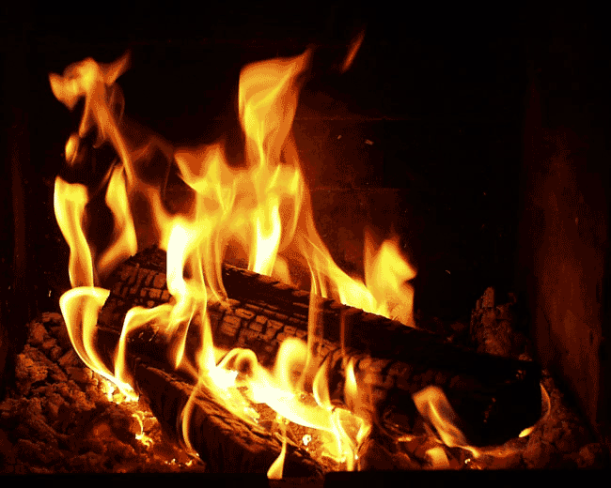
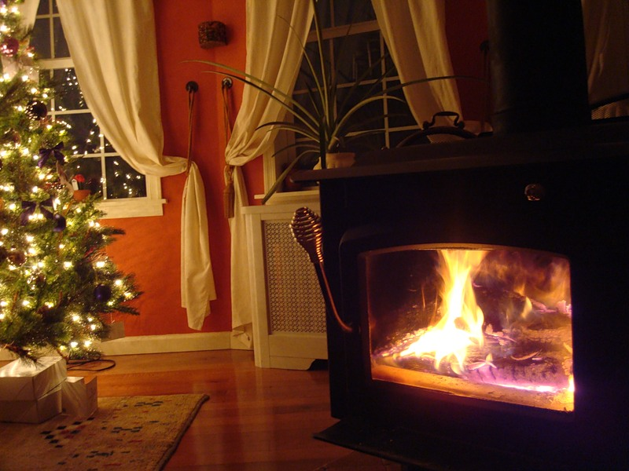
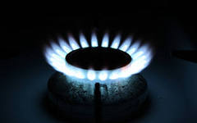
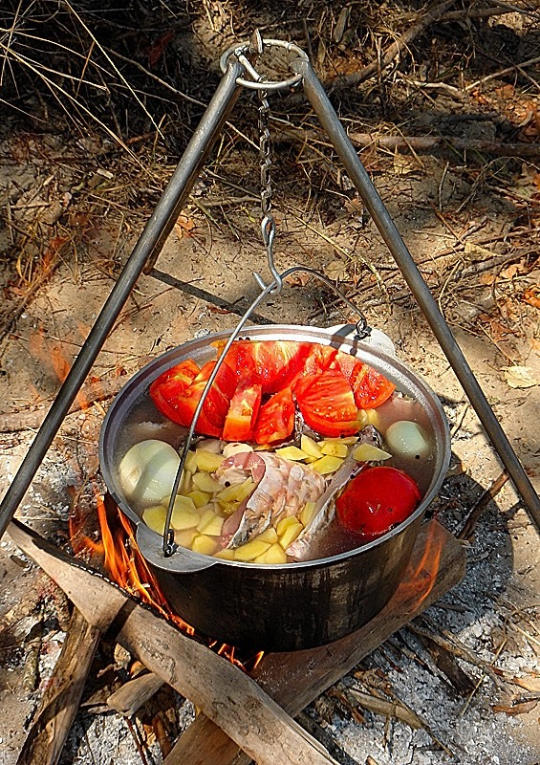

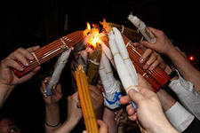
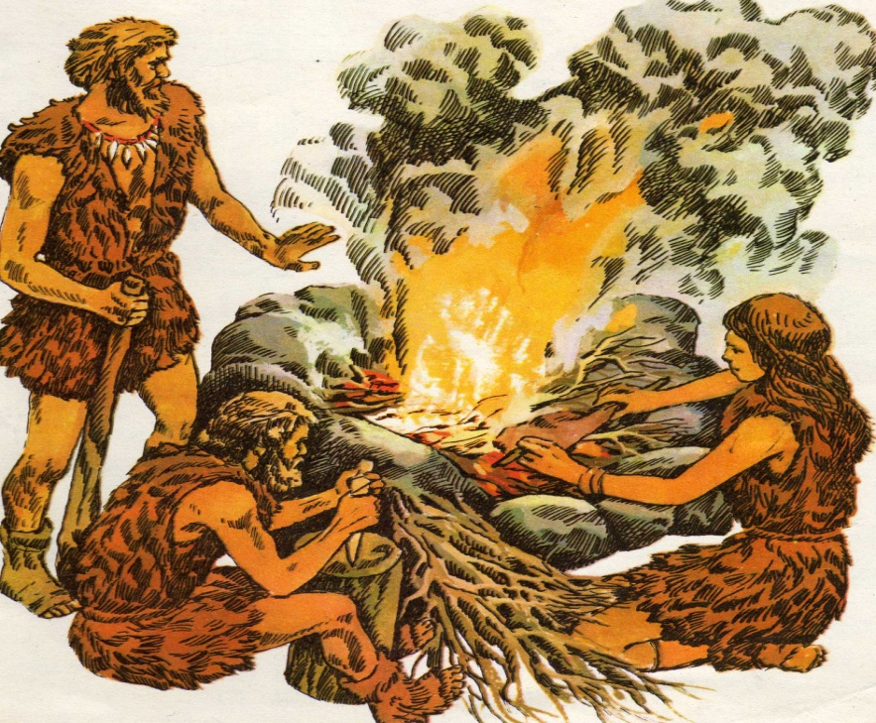
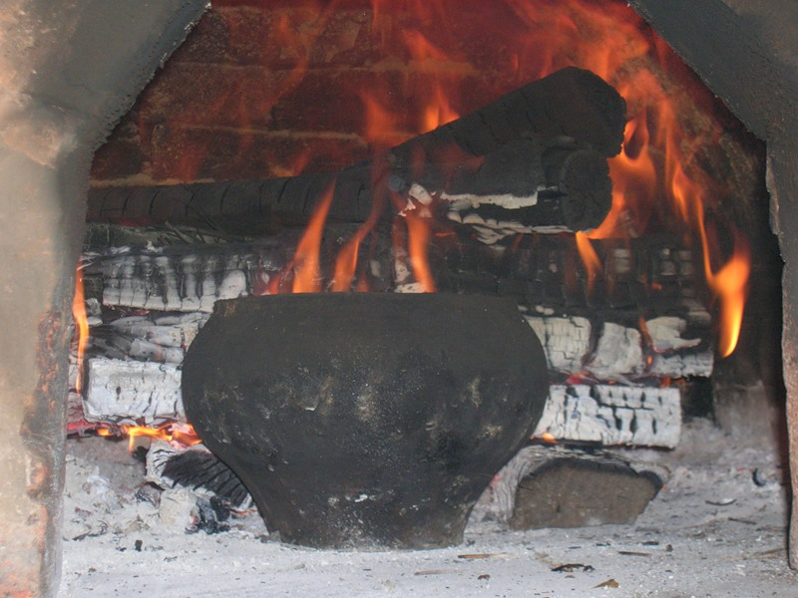
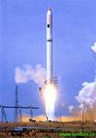
ОГОНЬ – ЭТО ДРУГ!!!

Slide 3
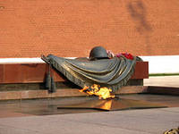
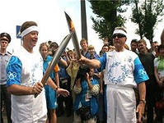
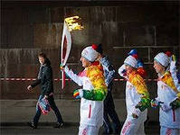
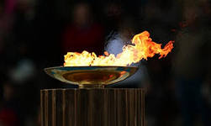
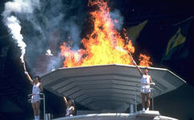
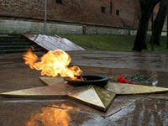
ОГОНЬ – ЭТО СИМВОЛ!

Slide 4
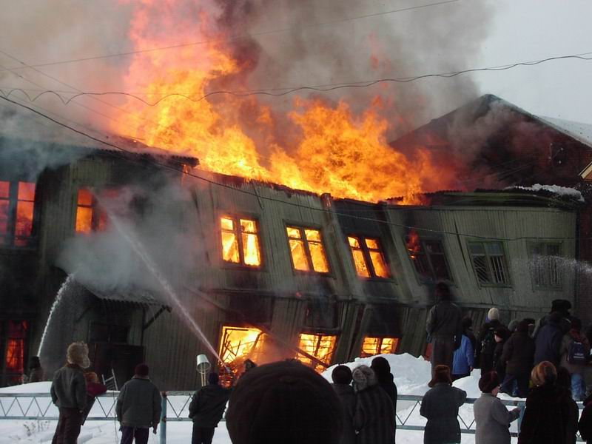
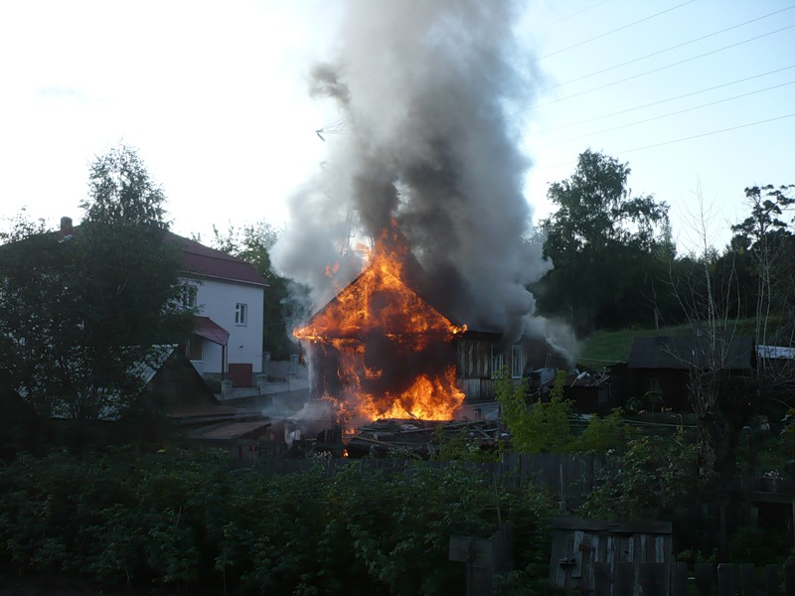
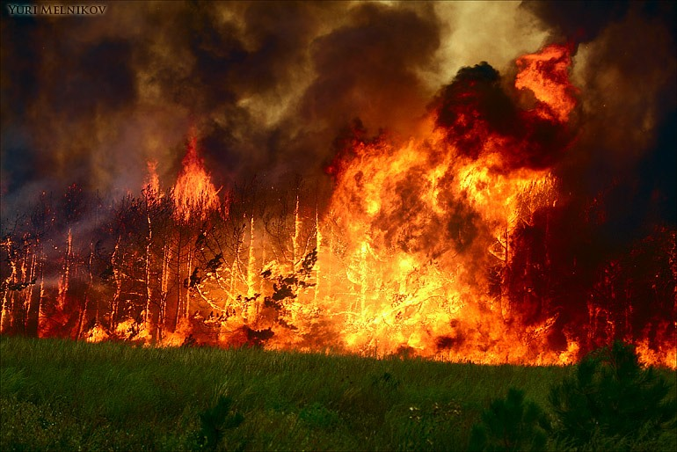
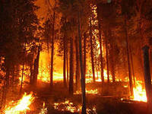
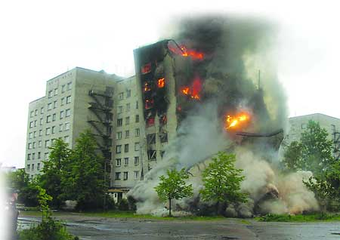
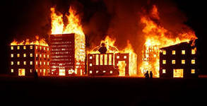
ОГОНЬ – ЭТО ВРАГ!!!

Slide 5
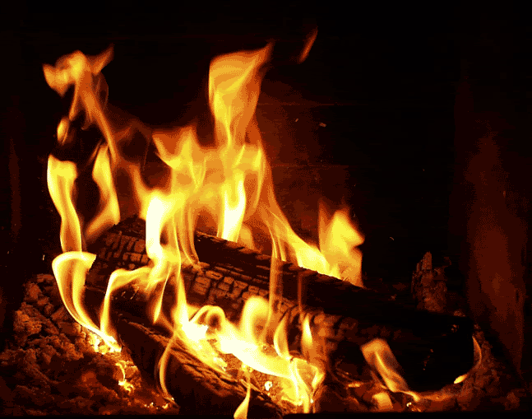
Да, огонь бывает разный -
Бледно-желтый,
ярко-красный
Синий или золотой,
Очень добрый,
очень злой.
Каждый
9 пожар происходит по вине ДЕТЕЙ!!!

Slide 6


В мире – 5 миллионов пожаров.
В России за 2013 год –
260 тысяч пожаров,
погибает 14 тысяч человек.
В г. Шахты с начала года –
59 пожаров.

Slide 7
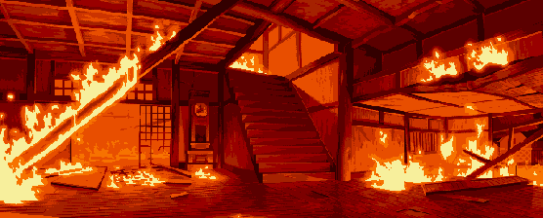

Slide 8
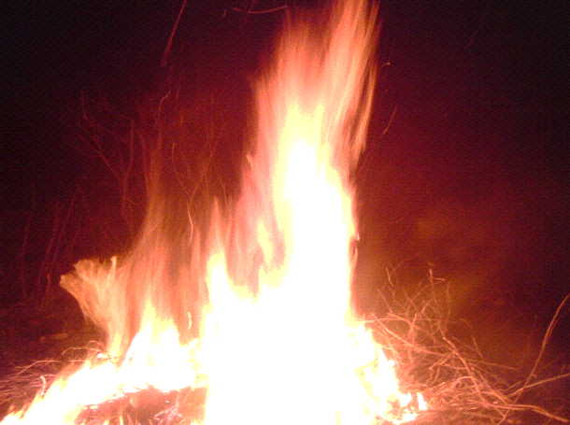
ПРАВИЛА ПОЖАРНОЙ БЕЗОПАСНОСТИ

Slide 9





Что запомнить мы должны?
Спички детям не нужны!

Slide 10



Строго помнить мы должны- спички детям не нужны!
НЕ ИГРАЙТЕ
СО СПИЧКАМИ
и ЗАЖИГАЛКАМИ!
©Yakovleva L.V.

Slide 11









Помните дети: пожары бывают,
Когда про включённый утюг забывают!
НЕ ВКЛЮЧАЙТЕ ЭЛЕКТРОПРИБОРЫ, ЕСЛИ ВЗРОСЛЫХ НЕТ ДОМА!

Slide 12

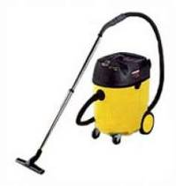
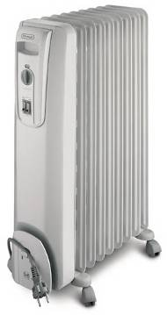

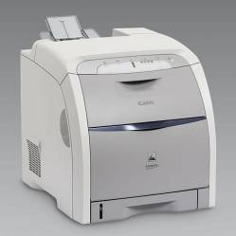
Уходя из дома, не забывайте выключить ЭЛЕКТРОПРИБОРЫ, не оставляйте их без присмотра!
Включение нескольких бытовых приборов в одну розетку

Slide 13

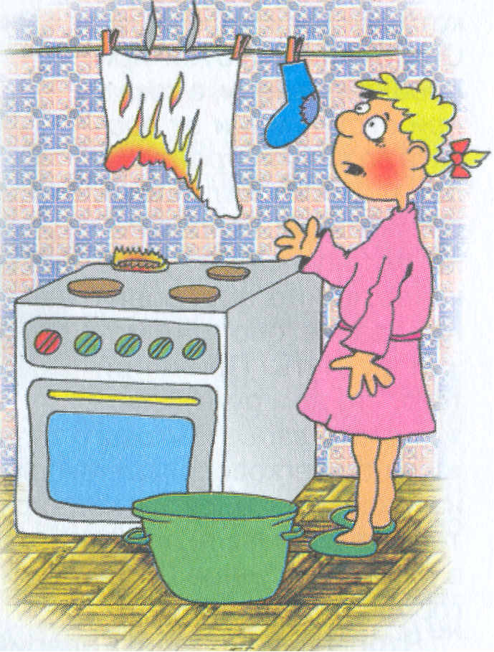
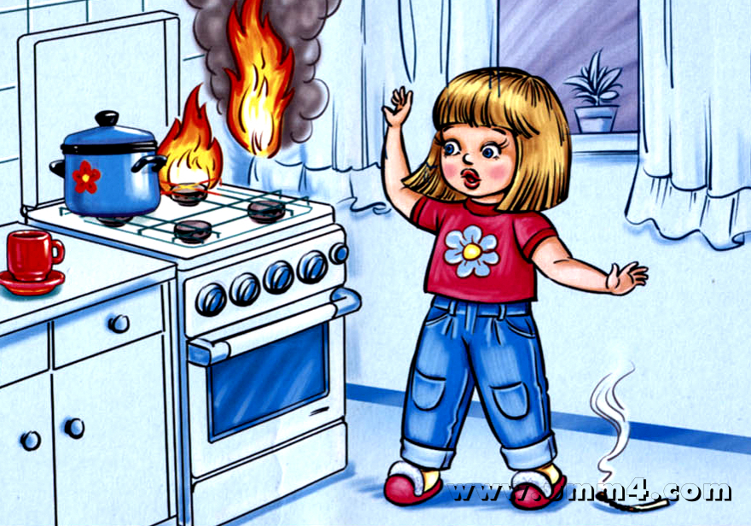
НЕ СУШИ БЕЛЬЁ НАД ГАЗОВОЙ ПЛИТОЙ!

Slide 14
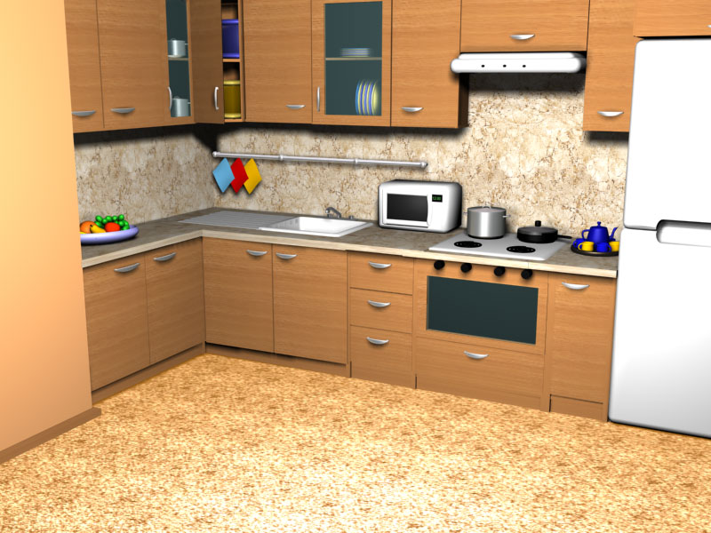


САМ К ПЛИТЕ НЕ ПРИКАСАЙСЯ!!!

Slide 15
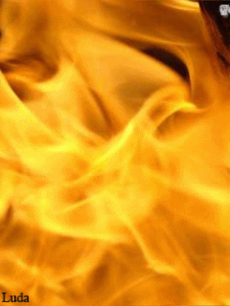




А ведь всех предупреждали,
Чтоб свечей – не зажигали!

Slide 16





Slide 17







Обожгли носы и щёки.
С фейерверком шутки плохи!

Slide 18
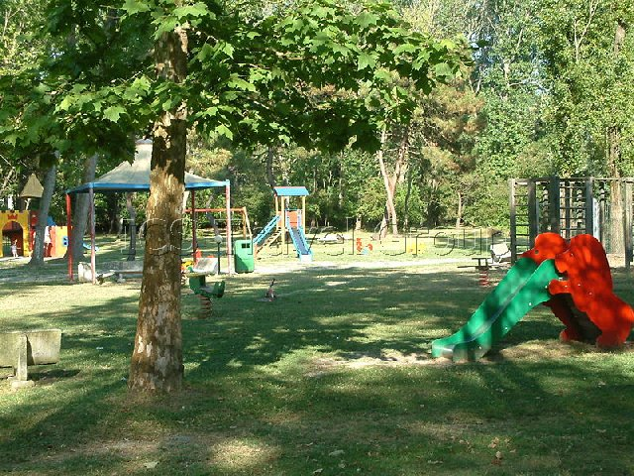


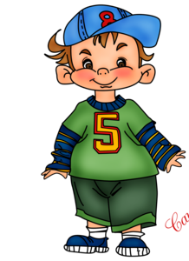



Нельзя бросать в огонь пустые баночки и флаконы от бытовых химических веществ, особенно аэрозоли – это опасно для жизни. Не поджигайте тополиный пух и сухую траву!

Slide 19
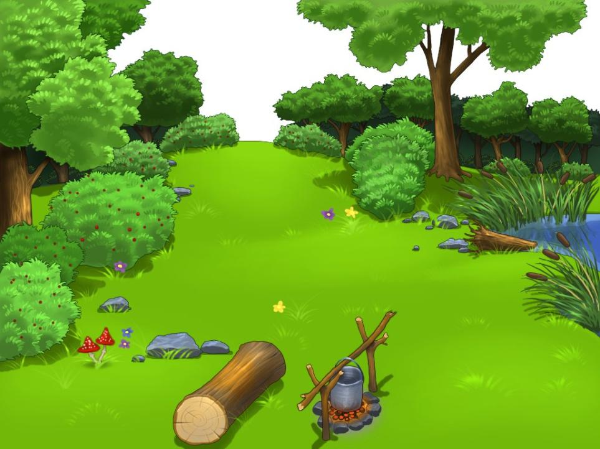


Не играйте с огнем!
Не разжигайте
костер в лесу!

Slide 20
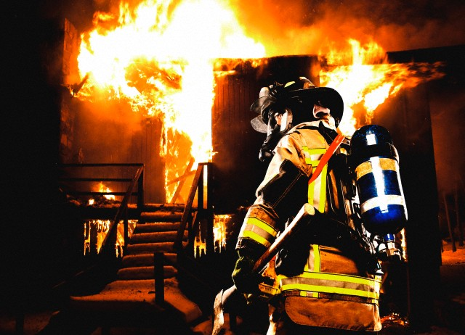

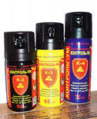
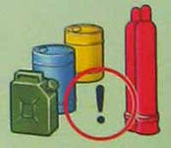
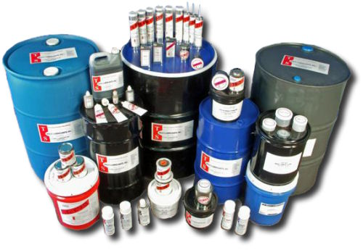
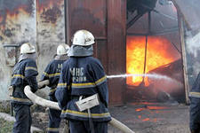


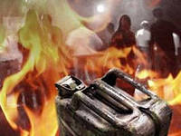
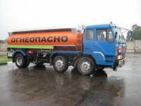
Не играйте с бензином и другими горючими легковоспламеняющимися веществами.

Slide 21
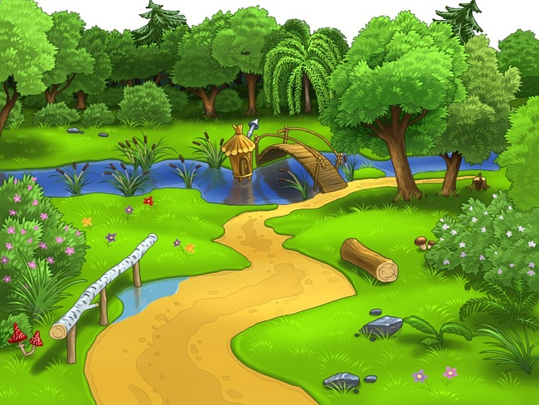





НЕ ПОЗВОЛЯЙТЕ ДРУГИМ НАРУШАТЬ ПРАВИЛА ПОЖАРНОЙ
БЕЗОПАСНОСТИ!

Slide 22



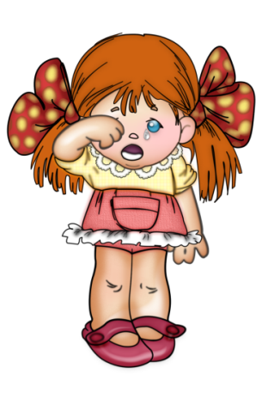
ЧТО ЖЕ ДЕЛАТЬ ЕСЛИ ВОЗНИК ПОЖАР???

Slide 23
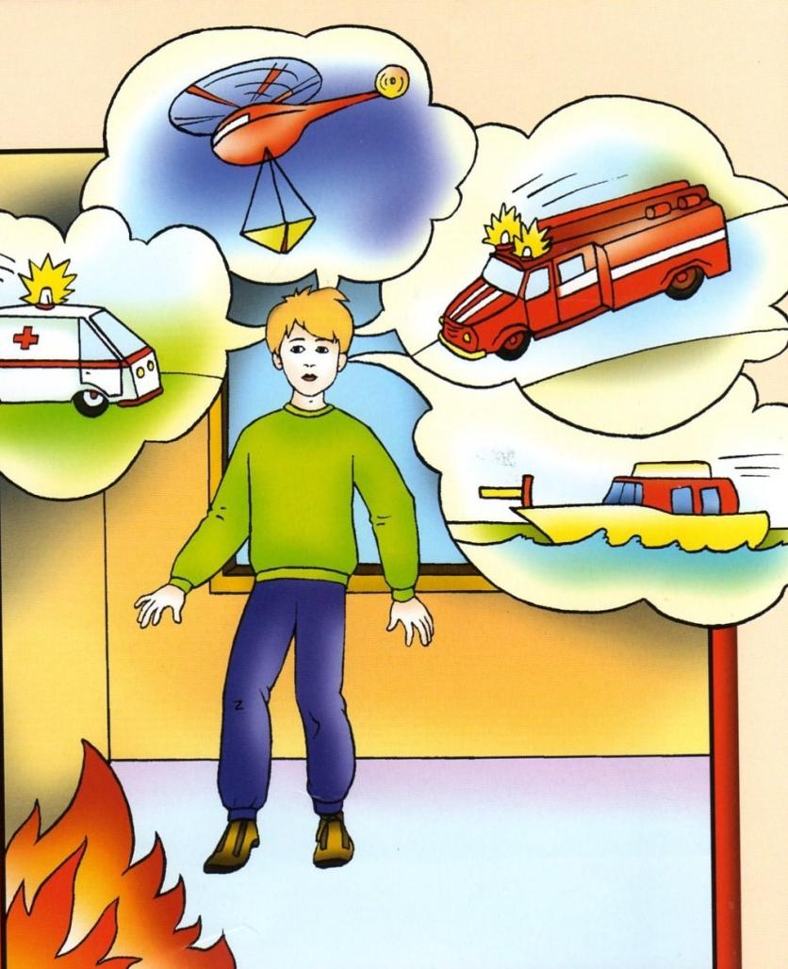
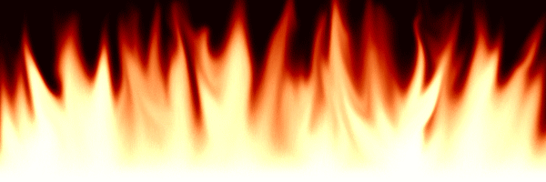
Сохраняй спокойствие. Не поддавайся панике. Не прячься при пожаре!!!

Slide 24
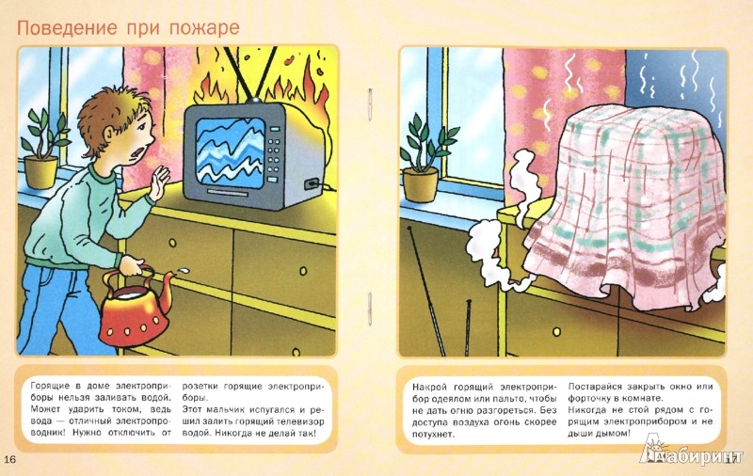
Если огонь небольшой, можно попробовать сразу же затушить его, набросив на него плотную ткань или одеяло, или вылить кастрюлю воды. Но нельзя тушить водой горящие электроприборы. На телевизор, компьютер… надо накинуть одеяло или плотную ткань, покрывало

Slide 25
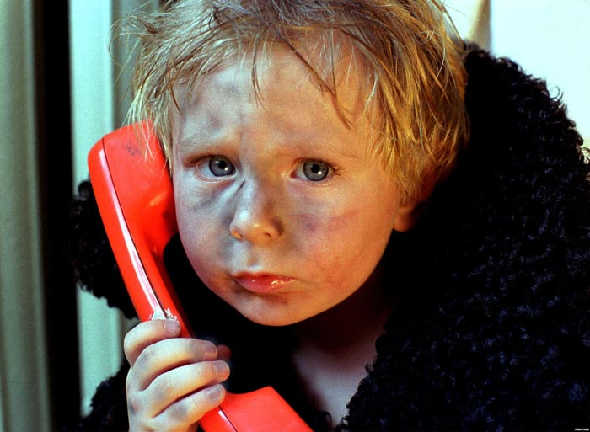



При пожаре звонить
01, 101, 112.
Назвать свой адрес
(улицу, номер дома, подъезд, код, этаж, номер квартиры), телефон, фамилию.
А также кратко скажите, что, где и как долго горит.
Говори чётко и ясно.

Slide 26
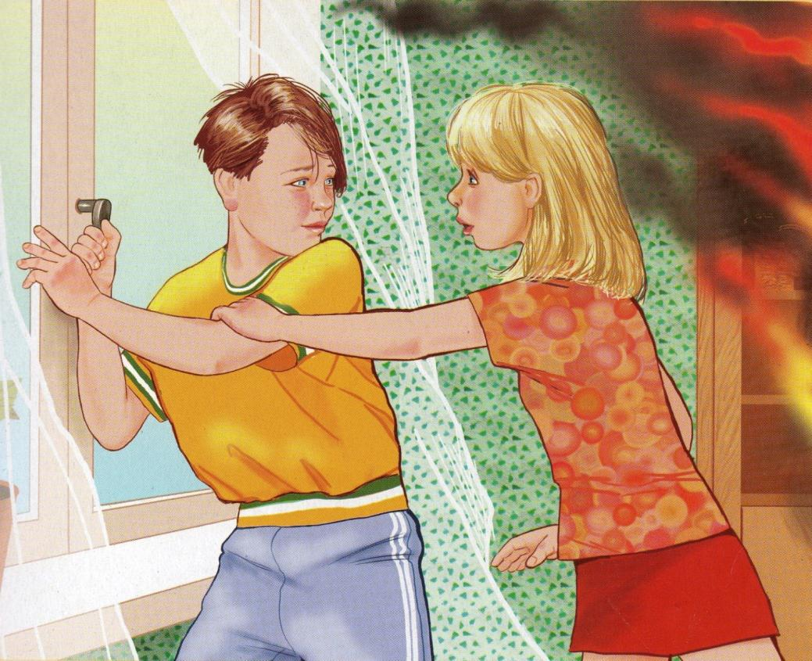
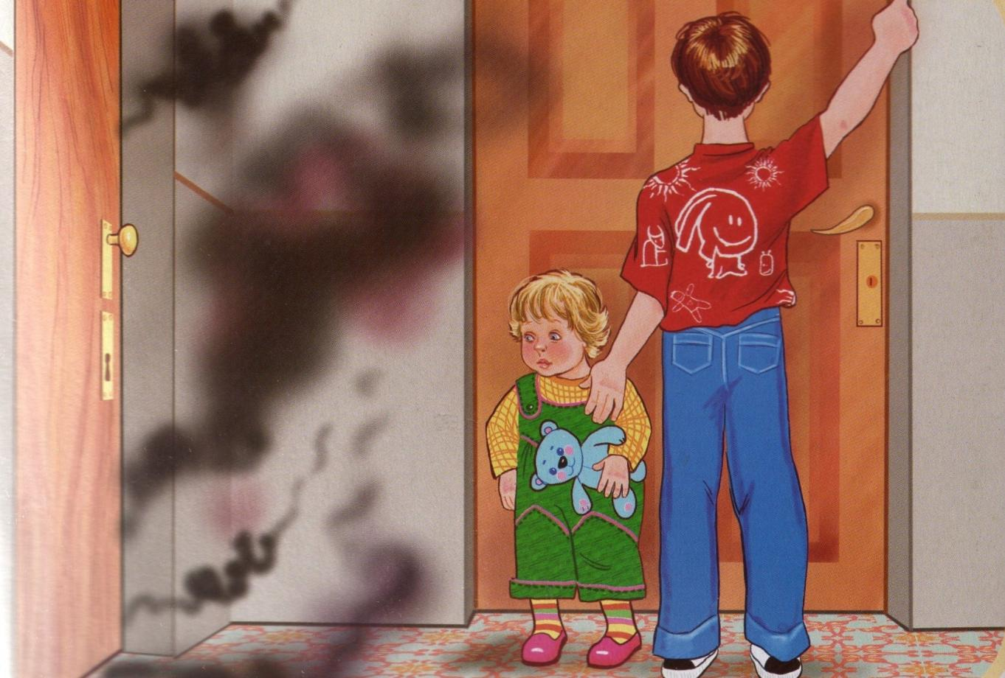
Если огонь сразу не погас, надо немедленно убегать из дома в безопасное место. Но сначала надо плотно закрыть дверь в ту комнату, где горит. Нельзя распахивать окна и двери в горящем помещении.
Отключи газ, электроэнергию, закрой окна и двери. Сообщи о пожаре ближайшим соседям.

Slide 27
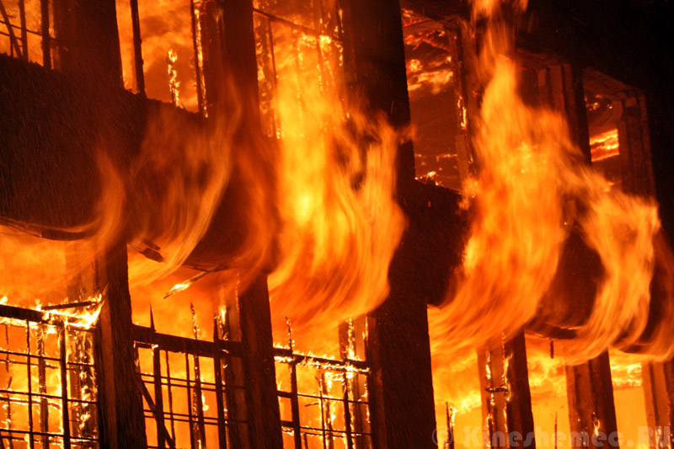
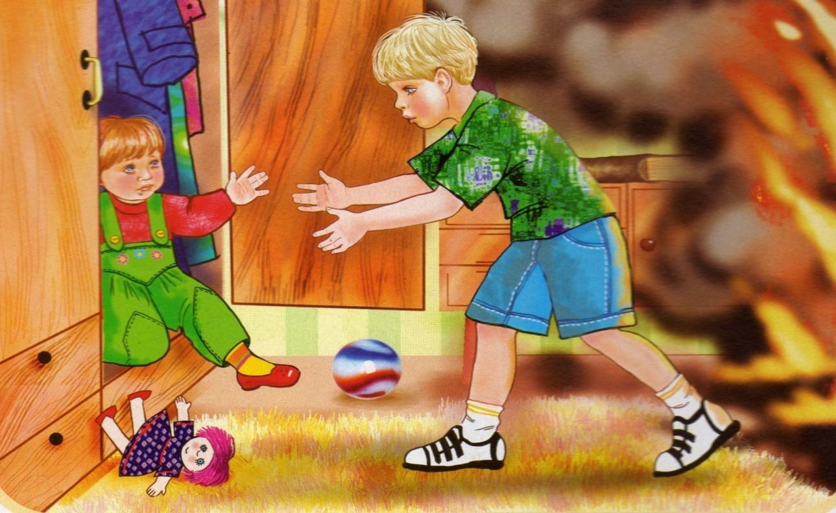

Если в комнате огонь, нужно
выбираться из нее на четвереньках, ползком. При пожаре дым гораздо опаснее огня. Большинство людей погибают от дыма. Прикрой влажной тканью нос и рот. Накинь на себя мокрое одеяло, пальто, плотную ткань. Дышите через мокрый носовой платок, ткань, одежду. Двигайтесь к выходу. Нельзя использовать лифт.
Помоги выбраться из помещения всем, кто не может сделать это самостоятельно

Slide 28


Умейте пользоваться огнетушителем!!!

Slide 29





Действия в случае невозможности покинуть помещение.
Закройся в дальней от пожара комнате, заткни все щели
отверстия мокрой тряпкой.
Если балкон отсутствует, сядь на пол и накройся мокрым одеялом, так чтобы тебя легко обнаружили.
Если концентрация дыма высока или резко повысилась температура,
Постарайся выйти на балкон и плотно закрой за собой дверь. Захвати влажное одеяло или другую плотную ткань для защиты от огня в случае его проникновения через дверь или окно.
Создайте запас воды.
Наполните водой ванну и другие большие емкости, облейте пол и двери водой.

Slide 30





Сохраняй спокойствие.
Ты же вызвал пожарных?
Они обязательно скоро прибудут.

Slide 31


Slide 32
Если в доме начался пожар, нужно…
лить на огонь воду из лейки;
позвонить по телефону 01;
спрятаться под кровать.

Slide 33
Дым при пожаре опасней, чем огонь. Как ты будешь себя вести, чтобы не задохнуться?
ползком выбираться из квартиры;
заберёшься в шкаф;
будешь размахивать полотенцем, разгоняя дым.

Slide 34
Что ты предпримешь, поджидая пожарных?
начнешь генеральную уборку;
выбежишь на улицу;
будешь бросать в огонь вещи.

Slide 35
Назовите телефон пожарной службы.
01;
02;
03;
04.

Slide 36
Продолжите фразу:
«Не суши газом штаны после стирки,
А то останутся одни только…».
пятна;
кляксы;
дырки.

Slide 37
Что ты сделаешь с костром, уходя из леса?
подкинешь дровишек;
исполнишь танец папуасов;
забросаешь песком.

Slide 38
Если костер разгорелся не на шутку, ты поступишь так…
устроишь прыжки через костер;
позвонишь 01;
окопаешь вокруг костра широкую полосу земли.

Slide 39
Как нужно спасаться от лесного пожара?
перебраться через реку;
бежать навстречу огню;
забраться на дерево.

Slide 40
Для чего прибивают железный лист на полу возле печки?
для сохранения тепла;
для поддержания чистоты;
чтобы угольки не попадали на пол и не вызвали пожара.

Slide 41
Почему пожарных называют борцами огненного фронта?
умеют быстро разжечь костер;
умеют быстро потушить огонь;
знают много игр с огнем.

Slide 42
Чем можно потушить начинающийся пожар?
бензином;
пирогами и блинами;
водой.

Slide 43

БЕРЕГИТЕ
ЖИЗНЬ!!!

